Slide 1
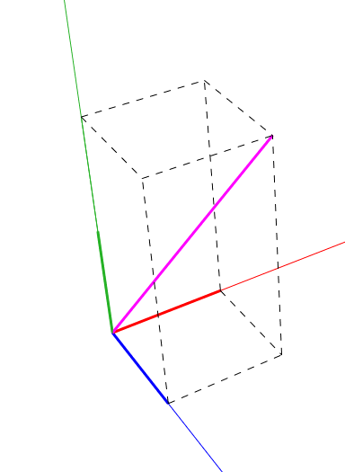
MatrixLite
Quentin Jeanmonod
Karim Luy
Thomas Roulin

Slide 2
Sommaire
Le problème
En 2D
En 3D
Les solutions mathématiques
Les matrices en 3D
Nombres complexes
Quaternions
Le vrai problème
Notre solution
Sources

Slide 3
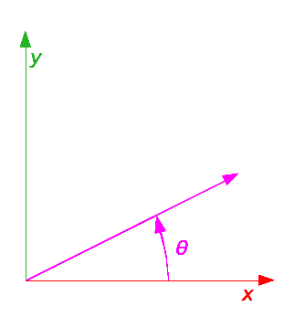
Le problème: en 2D
Rotations dans le plan

Slide 4
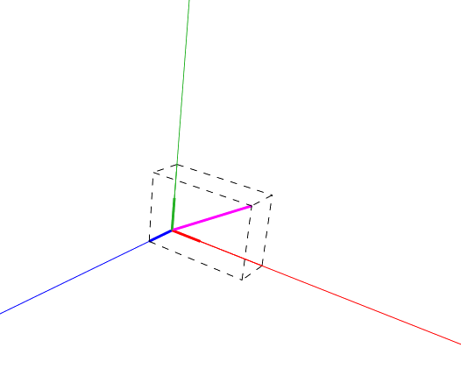
Le problème: en 3D
Rotations dans l’espace

Slide 5
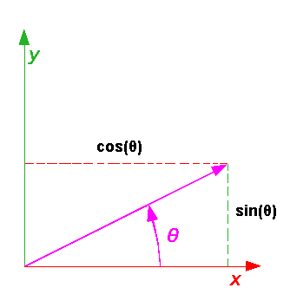
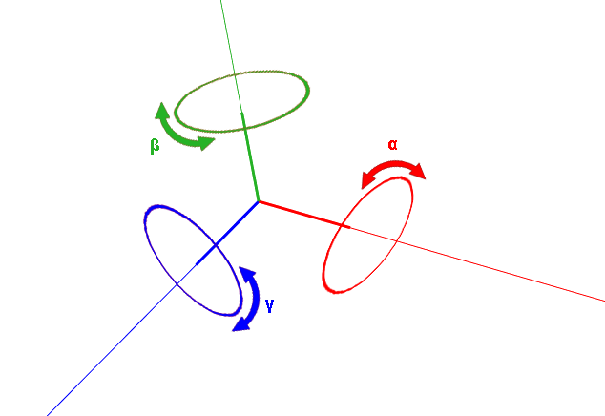


Les solutions mathématiques
En 2D
Matrices
En 3D

Slide 6


Les matrices en 3D
Une par axe, et on tourne dans le plan normal
On peut les multiplier ensemble pour obtenir une matrice unique

Slide 7
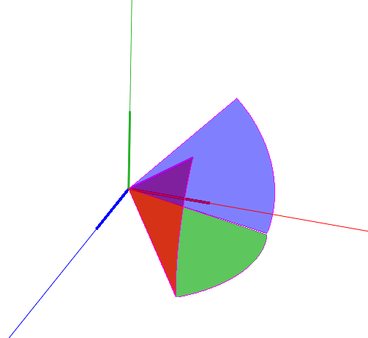

Slide 8
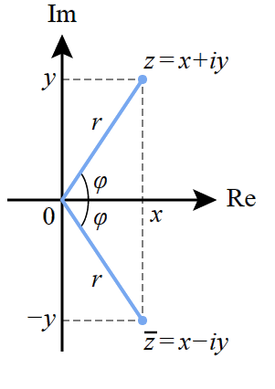
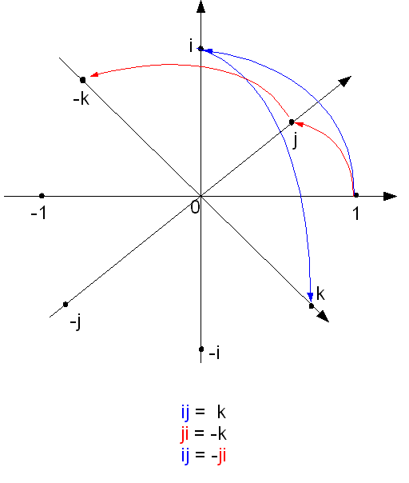
Nombres Complexes
Rapel
William Rowan Hamilton (1843) et sa solution
i² = j² = k² = ijk = −1,

Slide 9
Quaternion
Nombre complexe
Une partie réelle r;
Trois parties imaginaires i, j, k.
L’utilisation de cette unité simplifie les calculs
Multiplier deux matrices < Multiplier nombres complexes
Permet de tourner autour d’un axe précis
Moins de calculs, donc moins d’étapes intermédiaires

Slide 10
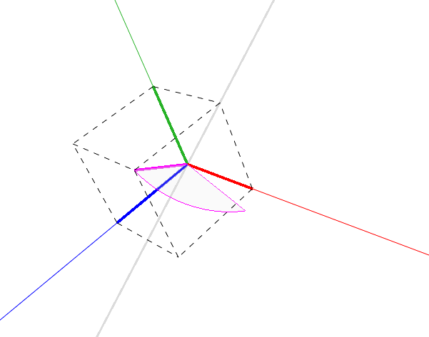

Slide 11
Le vrai problème
Les maths sont bien jolis sur papier
Mais que représentent ces opérations?
Arrivez-vous à vous représenter une rotation en 3D?

Slide 12
Notre solution

Slide 13
Sources
Arrow Rotation. Digital image. N.p., n.d. Web. 05 June 2015. https://www.iconfinder.com/icons/393260/arrow_arrows_rotate_icon#size=128
"Complex Number." Wikipedia. Wikimedia Foundation, n.d. Web. 05 June 2015. http://en.wikipedia.org/wiki/Complex_number
Counterclockwise Rotation. Digital image. Wikipedia. N.p., n.d. Web. 05 June 2015. http://upload.wikimedia.org/wikipedia/commons/d/d5/Counterclockwise_rotation.png
Euler Angles. Digital image. N.p., n.d. Web. 05 June 2015. http://en.wikipedia.org/wiki/Euler_angles#/media/File:Eulerangles.svg
"Rotation Matrix." Wikipedia. Wikimedia Foundation, n.d. Web. 05 June 2015. http://en.wikipedia.org/wiki/Rotation_matrix

